Slide 1
Wspomaganie szkół w rozwoju kompetencji matematyczno – przyrodniczych uczniów – III etap edukacyjny
DOSKONALENIE TRENERÓW WSPOMAGANIA OŚWIATY POWR.02.10.00-00-7015/17
Moduł VIII
Wspomaganie pracy szkoły w rozwoju kompetencji matematyczno-przyrodniczych na III etapie edukacyjnym
VIII.3. Praca sieci współpracy i samokształcenia służącej wspieraniu nauczycieli w kształtowaniu kompetencji matematyczno-przyrodniczych uczniów

Slide 2
DOSKONALENIE TRENERÓW WSPOMAGANIA OŚWIATY POWR.02.10.00-00-7015/17
SIECI WSPÓŁPRACY I SAMOKSZTAŁCENIA
Współpraca w ramach aktywnie tworzonej sieci kontaktów, zwana również networkingiem lub sieciowaniem, staje się coraz powszechniejsza. Sieciowanie to nawiązywanie i podtrzymywanie relacji z innymi w celu pozyskiwania informacji oraz wzajemnego wspierania się. Jest to proces wymiany informacji, doświadczenia, zasobów i wzajemnego poparcia dzięki korzystnej sieci wzajemnych kontaktów. Networking pozwala często na pozyskanie długofalowych i zaufanych partnerów, a jego podstawową zasadą jest wzajemność.

Slide 3
DOSKONALENIE TRENERÓW WSPOMAGANIA OŚWIATY POWR.02.10.00-00-7015/17
Dzięki zastosowaniu metody networkingu w edukacji, zwiększa się łatwość:
• udziału kadry szkół w wydarzeniach mogących odbywać się daleko od szkoły;
• uczestnictwa w wydarzeniach bezpośrednio związanych z potrzebami uczących się osób, mających wpływ na zmianę myślenia i sposobów pracy;
• zachowania ciągłości w dokształcaniu się pracowników;
• bieżącego monitorowania zmian prawnych, pojawiających się wymagań, nowych metod i standardów pracy;
• bezkosztowej wymiany doświadczeń, nawet w bardzo wąskich i specyficznych obszarach tematycznych;
• tworzenia efektywnych sposobów wsparcia koleżeńskiego, zwłaszcza dla początkujących nauczycieli.

Slide 4
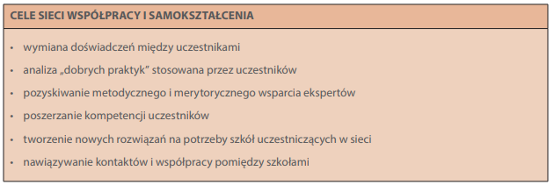
DOSKONALENIE TRENERÓW WSPOMAGANIA OŚWIATY POWR.02.10.00-00-7015/17

Slide 5
DOSKONALENIE TRENERÓW WSPOMAGANIA OŚWIATY POWR.02.10.00-00-7015/17

Slide 6
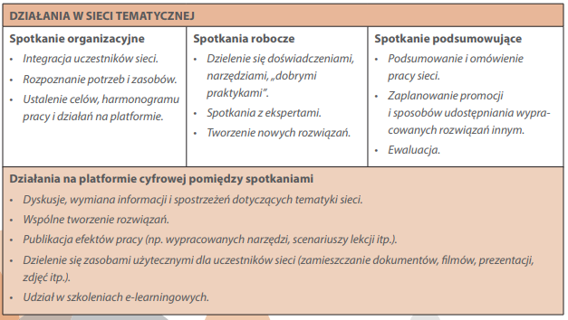
DOSKONALENIE TRENERÓW WSPOMAGANIA OŚWIATY POWR.02.10.00-00-7015/17

